Slide 1


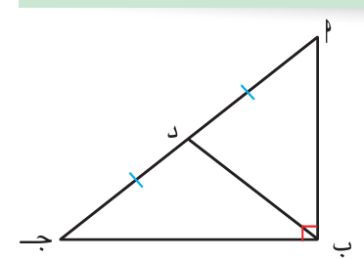



Slide 2


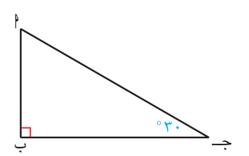
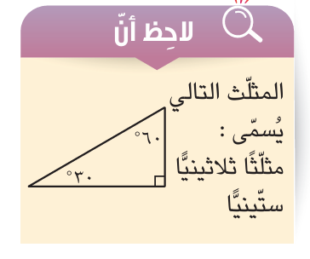

Slide 3



Slide 4

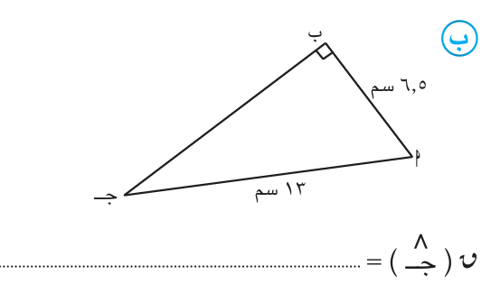
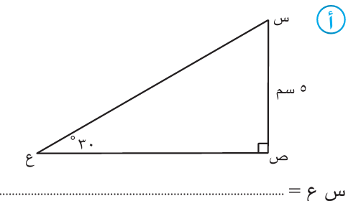
30 ْ
10 سم

Slide 5
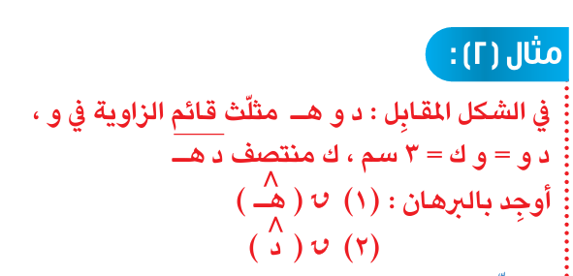
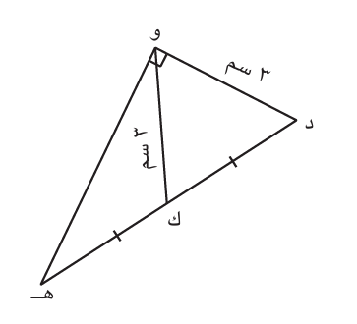







Slide 6

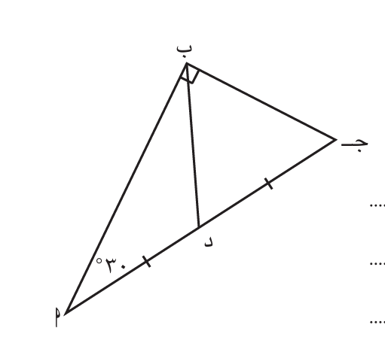


∵
1
2
ب جـ = أ جـ
∴
، د منتصف أ جـ
∵
1
2
∴
ب د = أ جـ
∴
1
2
∵
جـ د = أ جـ

